Slide 1
Lesiones premalignas y cáncer de piel

Slide 2
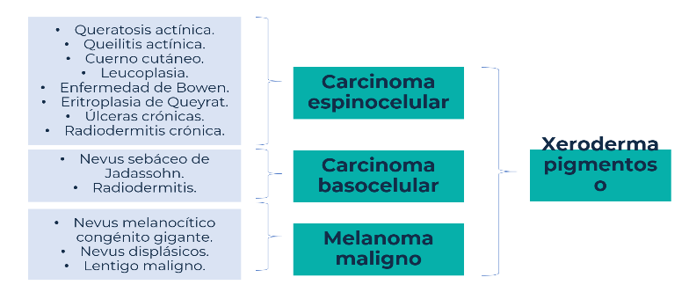
Xeroderma pigmentoso

Slide 3
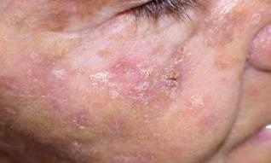
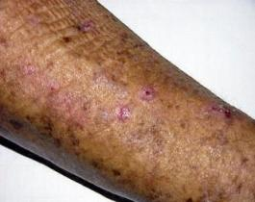
Queratosis actínicas
Lesiones sobre áreas de piel fotoexpuesta.
Pápulas y placas de aspecto áspero.
Se palpan más de lo que se ven.

Slide 4
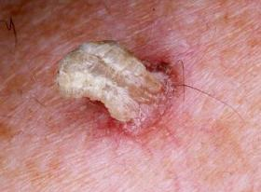
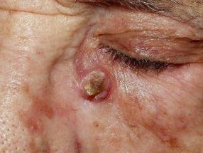
Placas queratósicas con crecimiento exofítico.
Bajo la mitad de los cuernos cutáneos hay un CEC.
Cuerno cutáneo

Slide 5
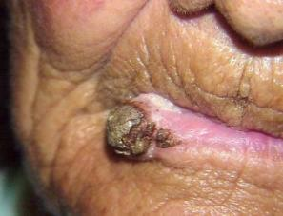
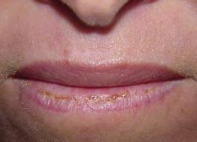
Placas queratósicas en los labios.
Labio inferior.
Quelitis actínica

Slide 6
Placas blancas en la mucosa oral.
Lengua.
No desprenden.
Leucoplasia

Slide 7
Enfermedad de Bowen
CEC in situ

Slide 8
Eritroplasia de Queyrat
Placas eritematosas en el glande.
Enfermedad de Bowen del pene.
CEC in situ.

Slide 9
Úlceras crónicas

Slide 10
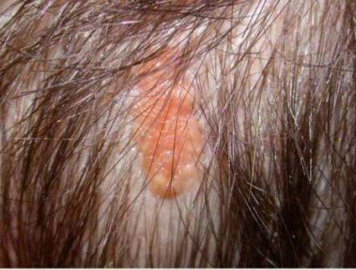
Hamartoma benigno de glándulas sebáceas.
Zona alopécica presente al nacimiento/infancia.
Se vuelve verrugosa en la adolescencia.
Cuero cabelludo.
Asociado a CBC y tumores anexiales.
Tratamiento: resección.
Nevus sebáceo de jaddhason
20

Slide 11
Carcinoma basocelular. Carcinoma espinocelular (escamocelular).
Cáncer de piel no melanoma

Slide 12
Factores de riesgo
Exposición a radiación UVB y UVA (intensidad, duración y fototipo).
Exposición a carcinógenos: cigarrillo, hidrocarburos, arsénico.
Radioterapia, fototerapia.
PVH: 80% en inmunosuprimidos, 40% en inmunocompetentes.
Síndrome de Gorlin, Xeroderma pigmentoso.
Inflamación crónica y cicatrices.
Inmunosupresión.
Inmunodeficiencias primarias.

Slide 13
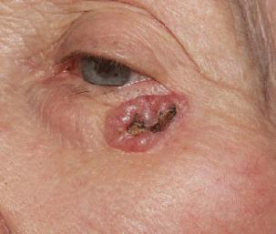
Carcinoma basocelular
Cáncer de piel más frecuente (70%).
Origen: capa de células basales.
Más frecuente en cara y cuello (nariz, piel del labio superior, mejillas).
Pápulas perladas con telangiectasias.
Sangrado fácil.
Pigmentado, ulcerado.
Raramente hace metástasis.

Slide 14
Nodular: más común (79%), pápulas o nódulos, perlados, brillantes, con telangiectasias arboriformes; cara (mejillas, pliegues nasolabiales, frente y párpados).
Superficial: segundo más común, parche o placa delgada, eritematosa, descamativo; cuello, tronco.
Plano cicatricial: placa de aspecto cicatricial, borde papuloso.
Morfeiforme: no se ve perlado, parece esclerodermia localizada, con borde amarillento.
Ulcus rodens: desde el inicio es una úlcera, con bordes indurados.
Terebrante: infiltrante y destructivo, evolución rápida, más agresivo.
Formas clínicas

Slide 15
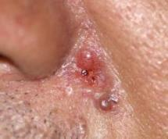
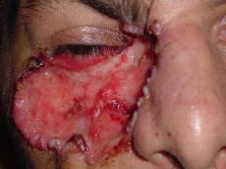
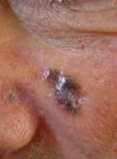
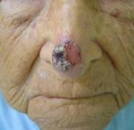
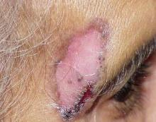
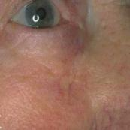

Slide 16
Características del tumor | Mayor riesgo
Tamaño | > 2 cm
Localización | Centrofacial, periocular, nasal, orejas, labios
Inmunosupresión | Mayor riesgo
Recurrencia | Mayor riesgo
Subtipo histológico | Morfeiforme, infiltrativo, micronodular, basoescamoso
Histología de agresividad | Invasión perineural o vascular

Slide 17
Manejo
Sospecha clínica: biopsia sacabocado.
Manejo: resección quirúrgica.
Algunos casos: inmunoterapia tópica con Imiquimod, electrocoagulación y curetaje, crioterapia, terapia fotodinámica, cirugía de Mohs (morfeiforme, cara).
Protección solar y seguimiento.
Vismodegib.

Slide 18
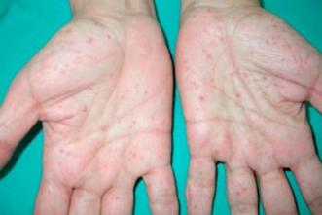
Autosómica dominante.
CBC desde la infancia.
Asociada con anomalías óseas, tejidos blandos, piel, ojos, SNC y órganos endocrinos.
Pits palmares.
Mutaciones en PATCH1, PATCH2 y SUFU.
Síndrome de Gorlin

Slide 19
Carcinoma espinocelular
Sobre una lesión preexistente.
Más frecuente en pieles blancas y piel fotoexpuesta.
Asociado a radiación acumulada de UVB y UVA.
Mutaciones en p53.
CEC en áreas fotoexpuestas tiene riesgo de metástasis ganglionares a 5 años de 2.3%.
Mortalidad anual 4.4/100.000 casos.

Slide 20
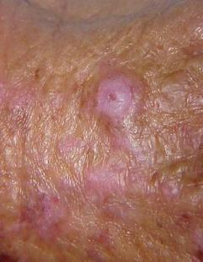
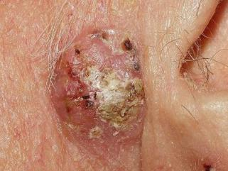
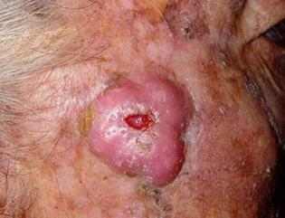

Slide 21
Manejo
Sospecha clínica: biopsia sacabocado.
Manejo de condiciones premalignas: 5-Fluorouracilo, crioterapia, terapia fotodinámica, Imiquimod.
Resección quirúrgica con margen de 4-6 mm.
Seguimiento a 5 años.

Slide 22
Epidermodisplasia verruciforme
Autosómica recesiva, algunas formas ligadas al X.
Susceptibilidad a infección por VPH y posterior desarrollo de CA.
La radiación UV potencia la carcinogénesis.
Inicio de lesiones: 6-8 años.
Carcinomas en piel: 40-50 años.
Polimorfismo lesional: verrugas planas, placas pardo-rojizas, pitiriasiformes.
Predilección por áreas fotoexpuestas.

Slide 23
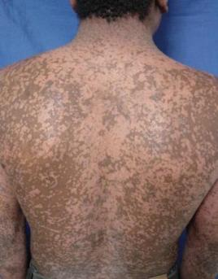
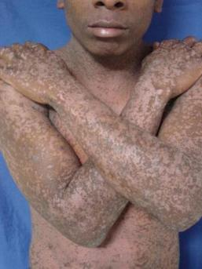

Slide 24
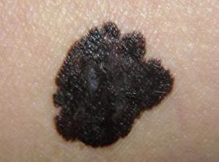
Tumor de los melanocitos.
Piel, meninges, tracto uveal, mucosas.
3% de los cánceres de la piel.
65-85% de las muertes por cáncer.
Supervivencia 10 años:
- >90% (si Breslow 1).
-MM metastásico: sobrevida a 5 años de 14%.
Melanoma maligno

Slide 25
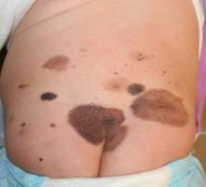
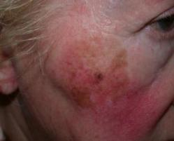
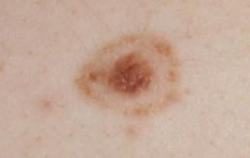
Factores de riesgo
Nevus melanocíticos congénitos gigantes (> 20 cm).
Múltiples nevus melanocíticos benignos o atípicos.
< 18 años: > 100 nevus
> 35 años: > 50 nevus
AP de melanoma.
Inmunosupresión.
Fotosensibilidad.
Exposición a radiación UV (exposición intermitente y quemaduras solares).
AF melanoma.

Slide 26
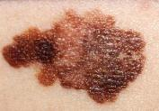
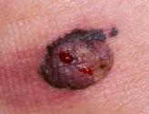
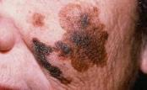
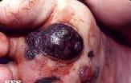
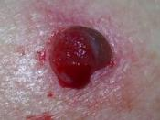
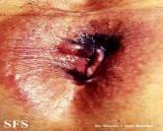
Formas clínicas
Extensión superficial.
Nodular.
Lentigo maligno melanoma.
Melanoma Lentiginoso acral.
Amelanótico.
De las mucosas.
Otros.

Slide 27
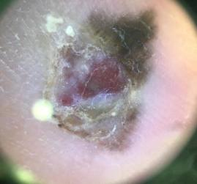
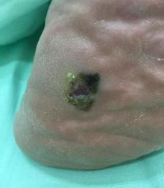
Palmas.
Plantas.
Subungular.
Melanoma lentiginoso acral

Slide 28
Diagnóstico
Sospecha clínica.
Dermatoscopia.
Histopatología (biopsia escisional siempre).
Inmunohistoquímica.
Diagnóstico molecular (identificación de mutaciones –BRAF-).

Slide 29
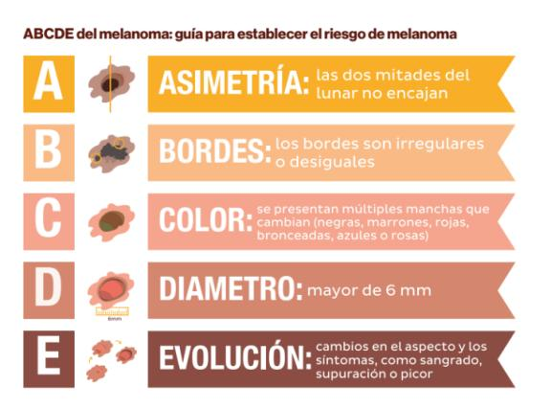

Slide 30
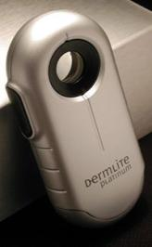
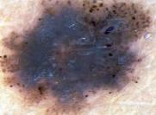
Dermatoscopia
Melanoma Lentiginoso acral:
Patrón paralelo a la cresta.
Melanoma:
Velo azul blanquecino.
Puntos y glóbulos irregulares.
Videodermatoscopia: mapeo de lunares
(Diagnóstico y seguimiento).

Slide 31
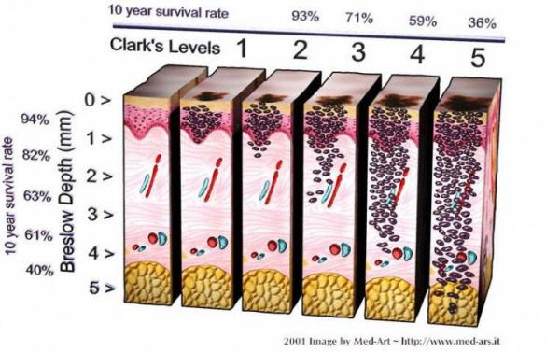

Slide 32
Signos de mal pronóstico
Edad avanzada.
Metástasis ganglionares o viscerales.
Sexo masculino.
Embarazo.
Exposición solar prolongada.
Ulceración de la lesión.
Índice de Breslow.

Slide 33
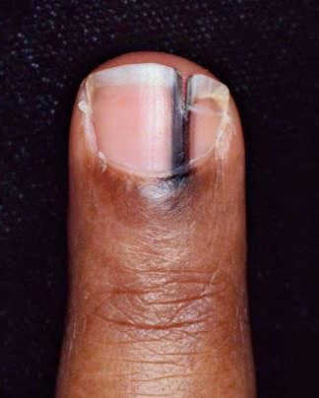
Diagnóstico diferencial
Lentigos.
Nevus melanocíticos.
Nevus displásicos.
Nevus azules.
Melanoniquia longitudinal.

Slide 34
Enfoque
Evaluación de la extensión (metástasis cutáneas, cadenas ganglionares, metástasis viscerales, LDH).
Resección de tumor primario.
Manejo adyuvante si metástasis.
Seguimiento cada 3-6 meses o según condición.
Inmunoterapia (Ipilimumab, vemurafenib).

Slide 35
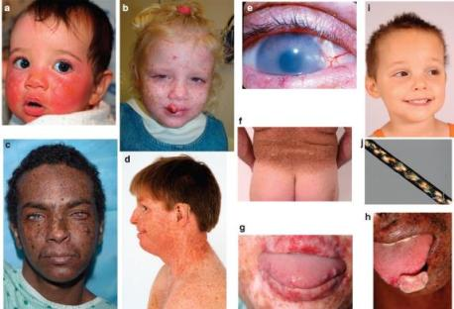
Xeroderma pigmentoso
Grupo de desórdenes heterogéneos degenerativos donde se presentan:
Fotosensibilidad.
Pigmentación oculocutánea.
Neoplasias.
Puede haber daño neurológico progresivo.
Reparación anormal del ADN

Slide 36
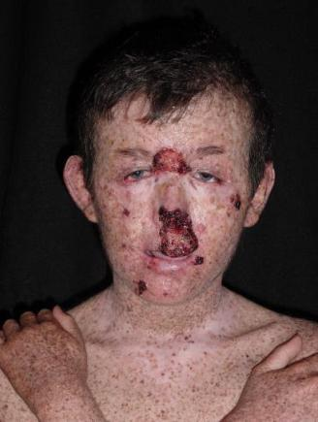
Aumento de las mutaciones en piel fotoexpuesta.
Defectos en la reparación del ADN.
Genodermatosis autosómica recesiva.
7 genes: XP A-G.
Fotoenvejecimiento.
CEC, CBC, melanoma.
Riesgo aumentado de CA de piel no melanoma (10.000 X).
Aumento de riesgo de melanoma (2.000 X).
Neoplasias cutáneas aparecen 50 años antes que la población general.
5

Slide 37
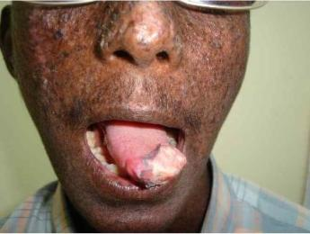
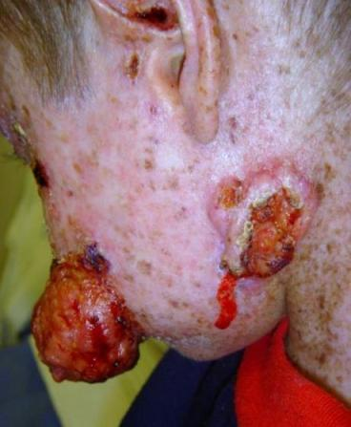

Slide 38
Ocular:
40-80%.
> severo en raza negra.
Estructuras anteriores.
Fotofobia y conjuntivitis.
Ojo seco.
Queratitis, cataratas.
Pérdida de pestañas.
Entropión, ectropión.
Respeta la retina.
Neurológica:
20-30%.
Severidad variable, inicio temprano o tardío.
Déficit intelectual.
Hiporreflexia, arreflexia.
Microcefalia.
Convulsiones.
Ataxia.
Sordera neurosensorial.
Corea.

Slide 39
Neoplasias internas:
10-20 X.
Sarcoma cerebral.
Meduloblastoma.
Astrocitoma medular.
Leucemia.
CA: pulmón, mama, gástrico, páncreas, testicular, renal.
Diagnóstico:
Clínico.
Pruebas genéticas y moleculares.
Evaluación del daño de fibroblastos y síntesis de ADN luego de radiación UV.
Complementarios: cariotipo (normal), audiometría, RNM, biopsia de piel, fototest (no útil).

Slide 40
Tratamiento
Evitar medicamentos fotosensibilizantes.
No fumar.
Monitorizar betacarotenos y vitamina D3 en sangre.
Suplemento de Vitamina D3.
Uso de gotas oftálmicas.
Manejo de lesiones premalignas y malignas.

Slide 41
Micosis fungoide
Linfoma cutáneo de células T.
Proliferación clonal maligna de células T en la piel.
Linfocitos T CD4>CD8.
Forma más común.
Variedad clásica: parche/placa/tumor.
Variantes clínicas.

Slide 42
Epidemiología
3.000 nuevos casos de MF por año en EEUU.
Incidencia global 7.7/millón.
3.9% de los LNH.
Incidencia máxima de 70-79 años.
Hombre 1.9 a 1 mujer.
Mayores de 50 años, afroamericanos.

Slide 43
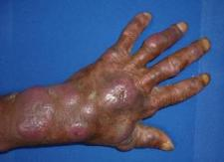
Clínica
MF clásica
Parche.
Placa.
Tumor.
Variantes (reticulosis pagetoide, MF foliculotropa, piel laxa granulomatosa).

Slide 44
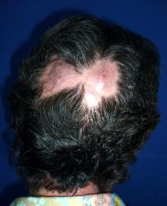
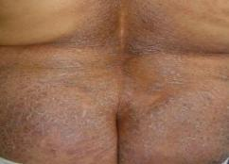
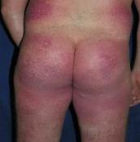
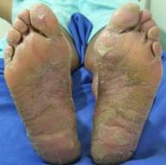
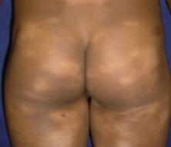
Gran simuladora

Slide 45
MF en niños
0.5-5% de las MF.
Diagnóstico tardío.
Curso benigno usualmente.
Lesiones recurrentes.
Áreas no fotoexpuestas.
MF hipopigmentada y foliculotropa.
Seguimiento.
Evitar tratamientos agresivos.

Slide 46
Recomendaciones para la toma de la biopsia
Biopsia por sacabocado (punch) 4-6 mm o incisional.
2 o 3 muestras de diferentes tipo de lesiones, no tratadas idealmente.
Biopsias por otros métodos no son adecuadas.
Lectura por dermatopatólogos expertos.

Slide 47
Enfoque
Examen físico: piel, ganglios, visceromegalias.
Hemograma y ESP: células de Sézary.
LDH, ácido úrico, B2 microglobulina.
Imágenes: rx de tórax, TC/PET.
Biopsia de piel.
Biopsia de médula no se requiere.
HTLV-1.
Citometría de flujo y estudios moleculares.

Slide 48
Tratamiento
Varía según el estadio clínico.
Objetivo: prevenir la progresión, mantener al paciente la menor cantidad de lesiones posibles.
La enfermedad tiene una naturaleza crónica, insidiosa y las recaídas son frecuentes.

Slide 49
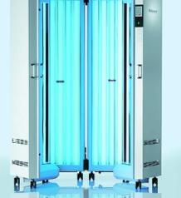
Tratamiento
Terapias dirigidas a la piel:
Esteroides tópicos.
Fototerapia PUVA, UVB BE (niños, parches).
Imiquimod.
Tratamiento sistémico:
Interferón.
Retinoides (Acitretín, Isotretinoína, bexaroteno).
Vorinostat.
Clorambucil, doxorrubicina.
Otros.

